Slide 1

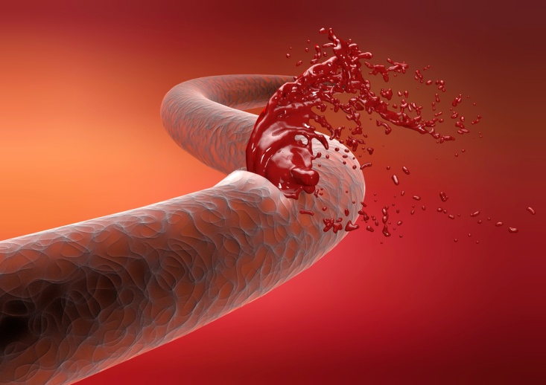


Эмболизация при кровотечениях у пациентов, страдающих онкологическими заболеваниями
Отделение РХМДЛ МРНЦ им. А.Ф.Цыба
Петросян А.П.

Slide 2
Неотложные состояния в онкологии (НСО)
это все жизнеугрожающие и потенциально жизнеугрожающие состояния, возникающие у онкологических больных и при этом напрямую или опосредованно связанные со злокачественным опухолевым заболеванием, а также с его диагностикой и лечением
Bosscher M.R., van Leeuwen B.L., Hoekstra H.J. Surgical emergencies in oncology // Cancer Treat Rev. – 2014. – Vol. 40. – No8. – P. 1028–1036.

Slide 3
По патогенезу НСО могут быть вызваны:
обструкцией полых органов, сосудистых и трубчатых структур;
перфорацией полых органов, и трубчатых структур;
кровотечением;
инфекционными осложнениями;
сдавлением жизненно-важных органов в замкнутых полостях;
тромбоэмболическими осложнениями;
болевым синдромом
Bosscher M.R., van Leeuwen B.L., Hoekstra H.J. Surgical emergencies in oncology // Cancer Treat Rev. – 2014. – Vol. 40. – No8. – P. 1028–1036.

Slide 4
Кровотечение у пациентов, страдающих онкологическими заболеваниями, может носить
профузный (например, при прорастании легочной артерии опухолью),
рецидивирующий (например, при раке почки)
хронический (например, при раке восходящей ободочной кишки) характер.
Pereira J., Phan T. Management of bleeding in patients with advanced cancer // Oncologist. – 2004. – Vol. 9. – No5. – P. 561–570.

Slide 5
По патогенезу опухолевые кровотечения делятся на:
аррозивные (например, при аррозии печеночной артерии на фоне острого послеоперационного панкреатита),
паренхиматозные (например, при разрыве селезенки, пораженной лимфомой),
кровотечения из варикозных вен пищевода на фоне портальной гипертензии (например, при обструкции воротной вены опухолью),
желудочно-кишечные (на фоне приема нестероидных противовоспалительных препаратов),
постлучевые (например, постлучевой геморрагический цистит),
послеоперационные
Pereira J., Phan T. Management of bleeding in patients with advanced cancer // Oncologist. – 2004. – Vol. 9. – No5. – P. 561–570.

Slide 6
Кровотечения у пациентов, страдающих онкологическими заболеваниями
Встречаются в 6-14 % случаев всех онкологических заболеваний
Ухудшают качество жизни пациента
Неблагоприятно влияют на периодичность лечения
Могут привести к летальному исходу
Pereira J., Phan T. Management of bleeding in patients with advanced cancer // Oncologist. – 2004. – Vol. 9. – No5. – P. 561–570.

Slide 7
При острых кровотечениях, помимо проведения комплекса консервативных мероприятий, включающих в себя отмену антикоагулянтов, восполнение объема циркулирующей крови и нормализацию системы гемостаза, необходимо проведение поиска источника кровотечения и определение его этиологии.

Slide 8
Диагностическая ангиография
Является золотым стандартом диагностики для выявления источника кровотечения.
Эндоваскулярный гемостаз
Является эффективным и малотравматичным при острых кровотечениях, обусловленных разрывом опухолей печени и селезенки, аррозивных кровотечениях при деструктивном панкреатите, кровотечениях, связанных с инвазией опухоли в магистральные сосуды, а также ятрогенных кровотечениях и кровотечениях из ложных аневризм различных локализаций.

Slide 9
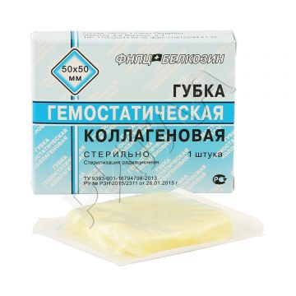
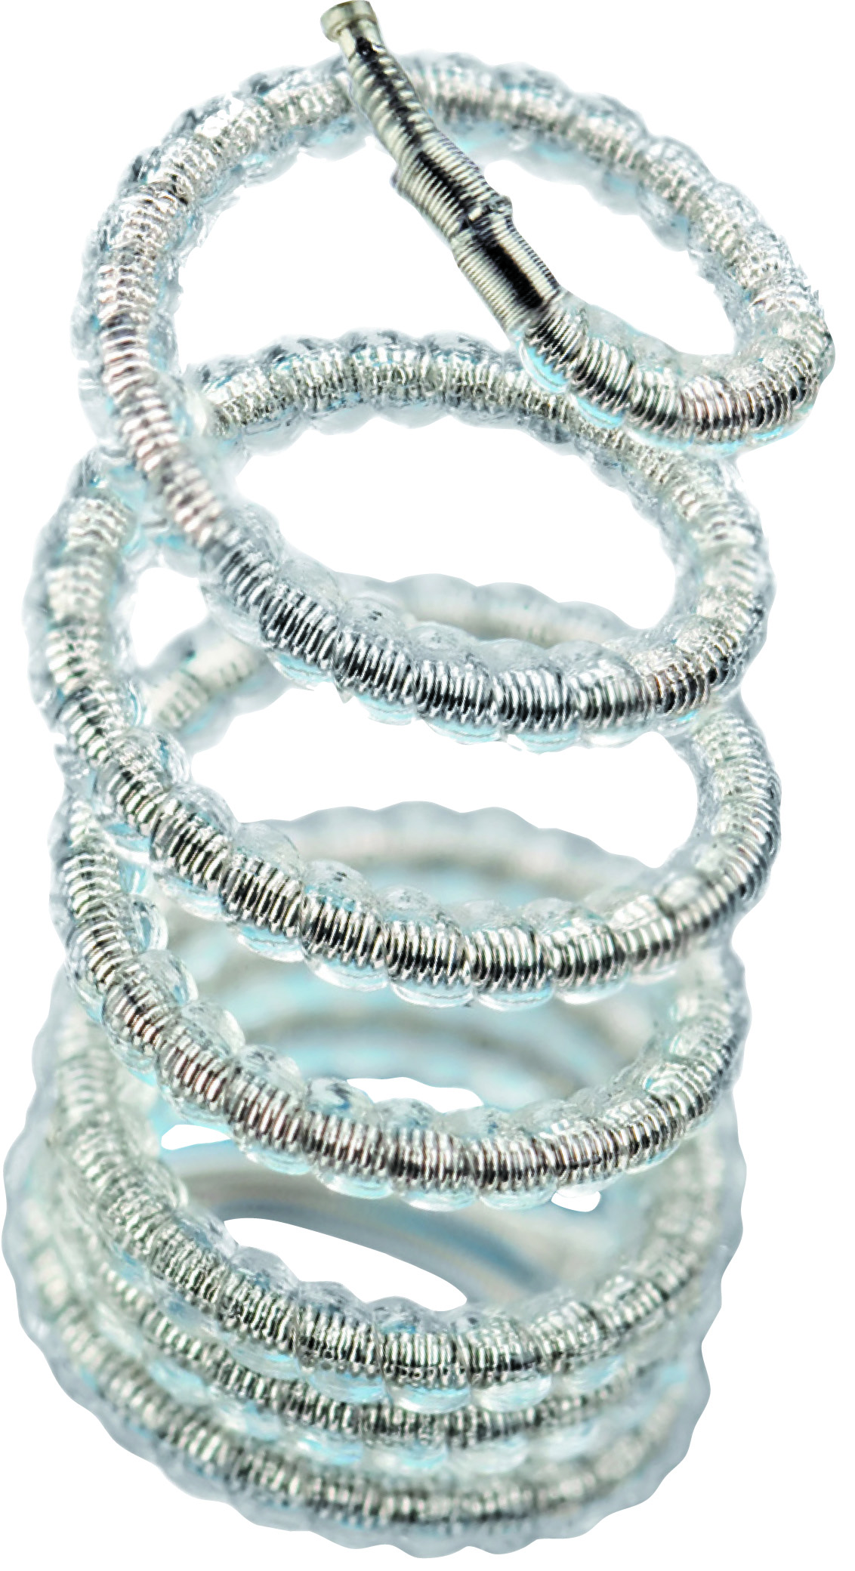
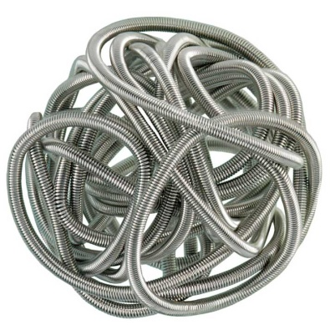
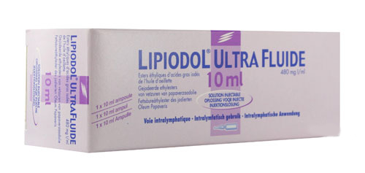
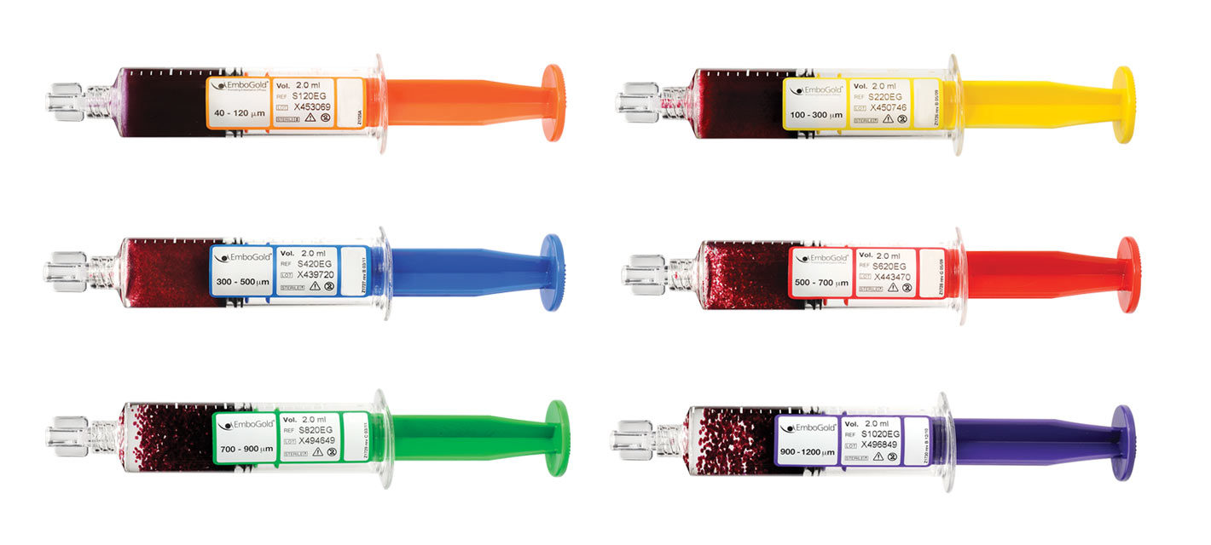
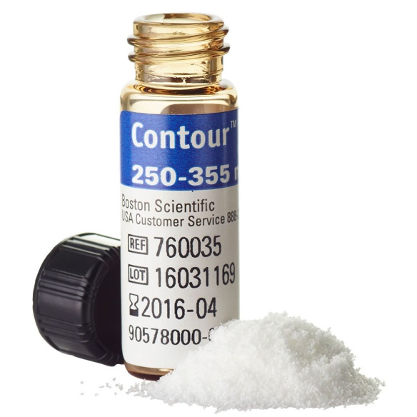
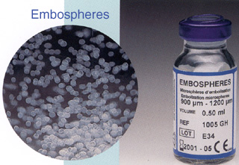
Эмболизирующие агенты

Slide 10
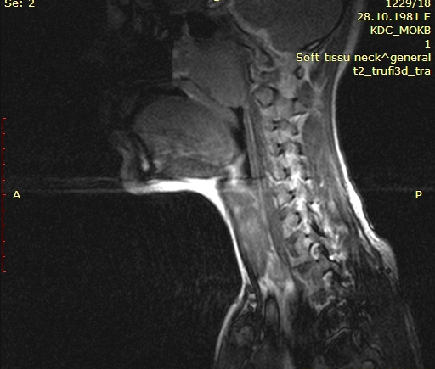
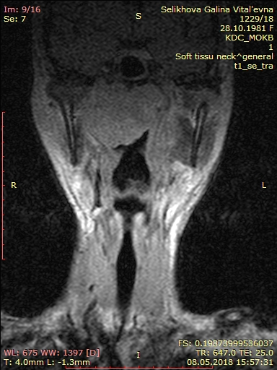
Больная С., 36 лет
Рак носоглотки урТ2N3M0. IV ст. 2 кл. гр. Комбинированное лечение в 2012г. Рецидив.
Осложнение: Носовое кровотечение.

Slide 11
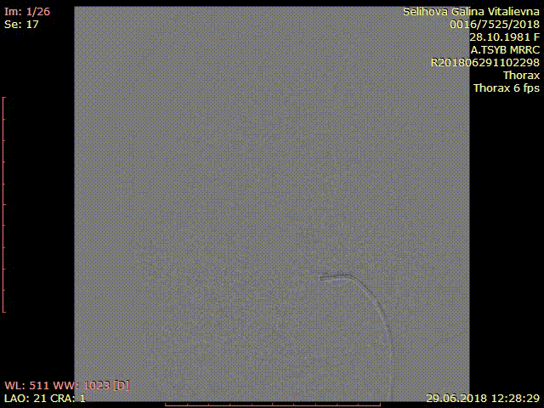

Больная С., 36 лет

Slide 12
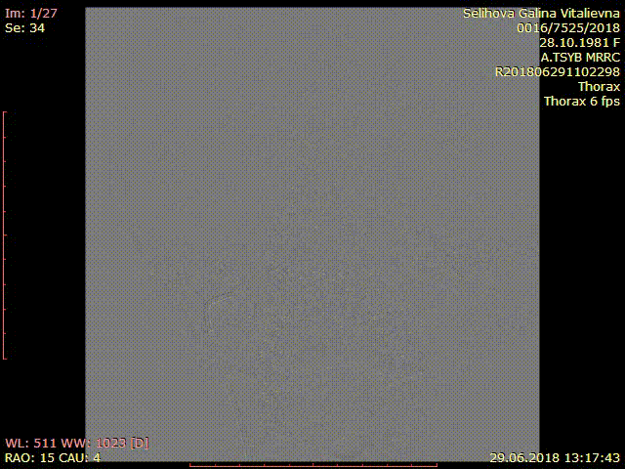

Больная С., 36 лет

Slide 13
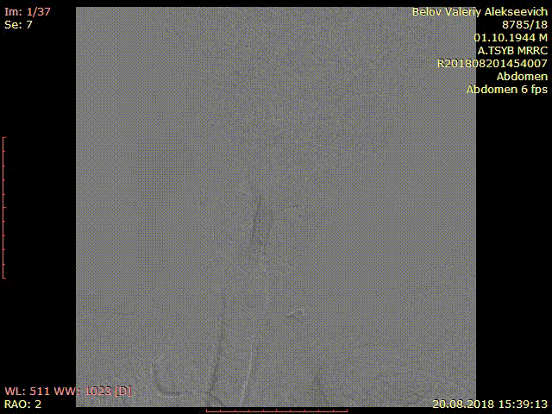
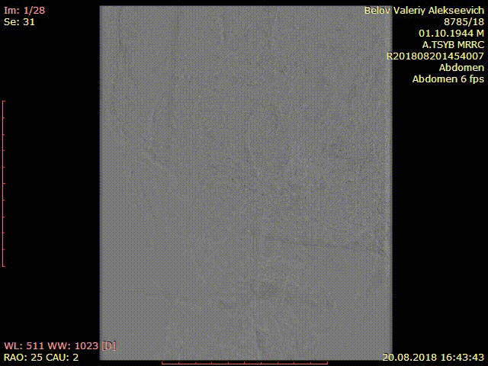
Больной Б., 73 лет
Рак боковой поверхности языка слева T2N0M0 Комбинированное лечение в 2010 г. Рецидив. ХТ (PF), ДЛТ СОД 60 Гр.

Slide 14
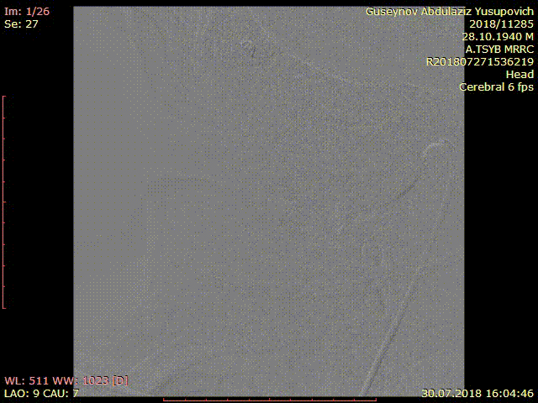
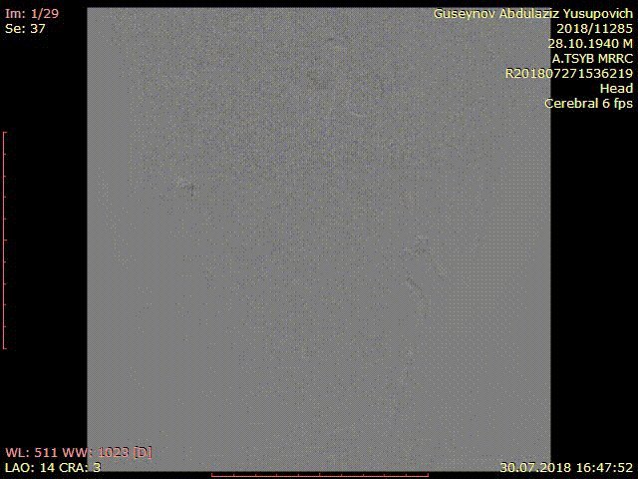
Больной Г., 77 лет
Рак гортаноглотки справаT4N0M0, IV ст. 18.07.18 ларингэктомия с резекцией гортаноглотки и пластическим формированием трахеостомы. Расширенная шейная лимфаденэктомия.
Осложнение: Кровотечение из полости рта от 30.07.18

Slide 15
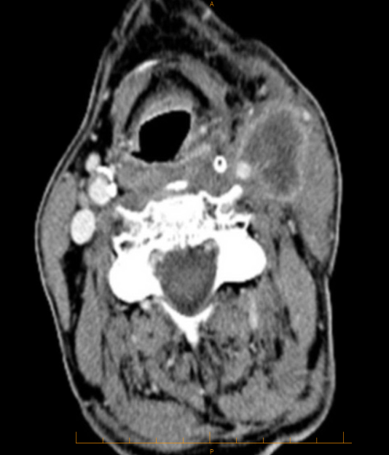
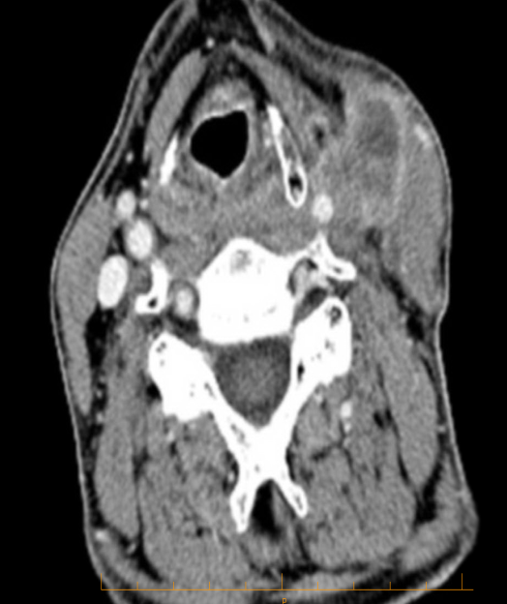
Больной К., 58 лет
Рак гортаноглотки уcT1N2bM0, стадия IVA. Химиотерапия PF 5 курсов, ДЛТ СОД 66Гр. 25.03.2019 радикальная шейная лимфодиссекция слева с реконструктивно пластическим компонентом. Прогрессирование опухолевого процесса. Продолженный рост лимфоузлов на шее слева.
Осложнение основного заболевания: Арозивное кровотечение из левой общей сонной артерии

Slide 16

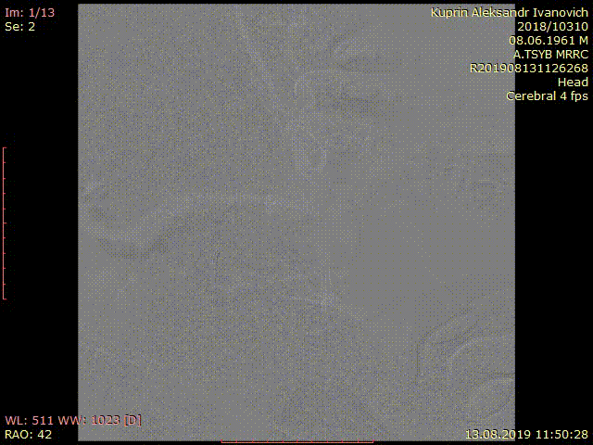
Больной К., 58 лет

Slide 17
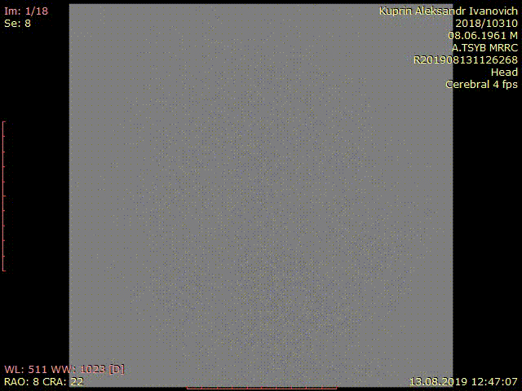

Больной К., 58 лет

Slide 18
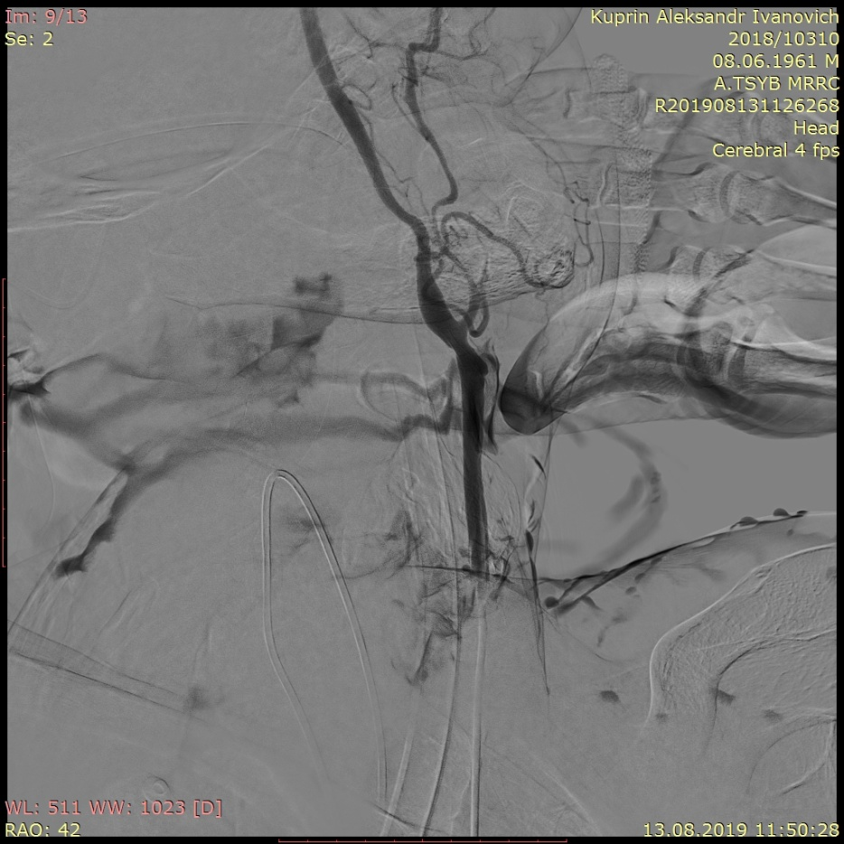
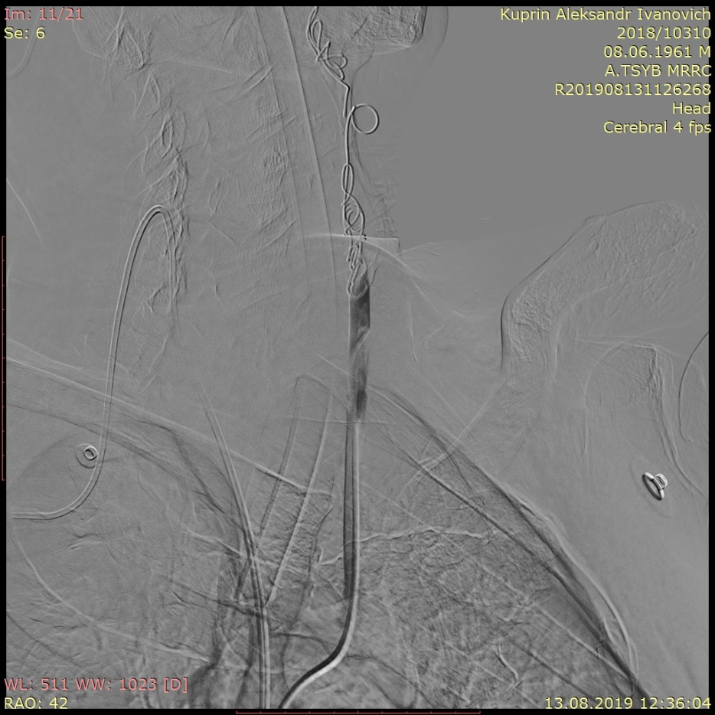
Больной К., 58 лет

Slide 19
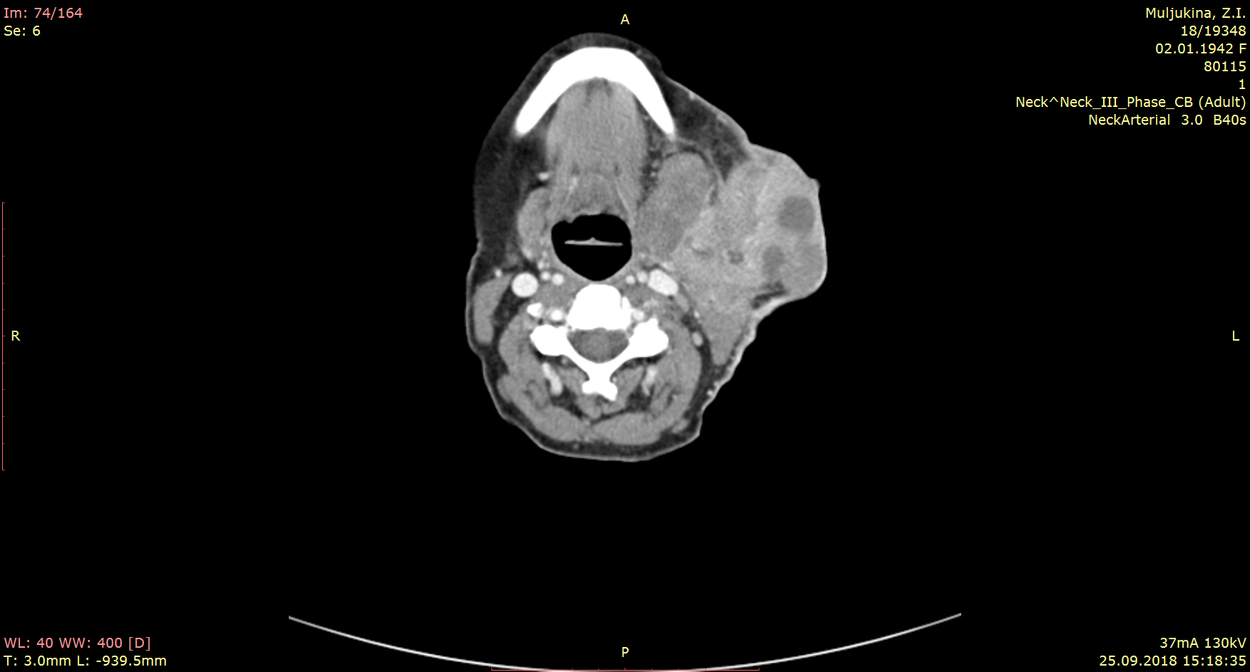
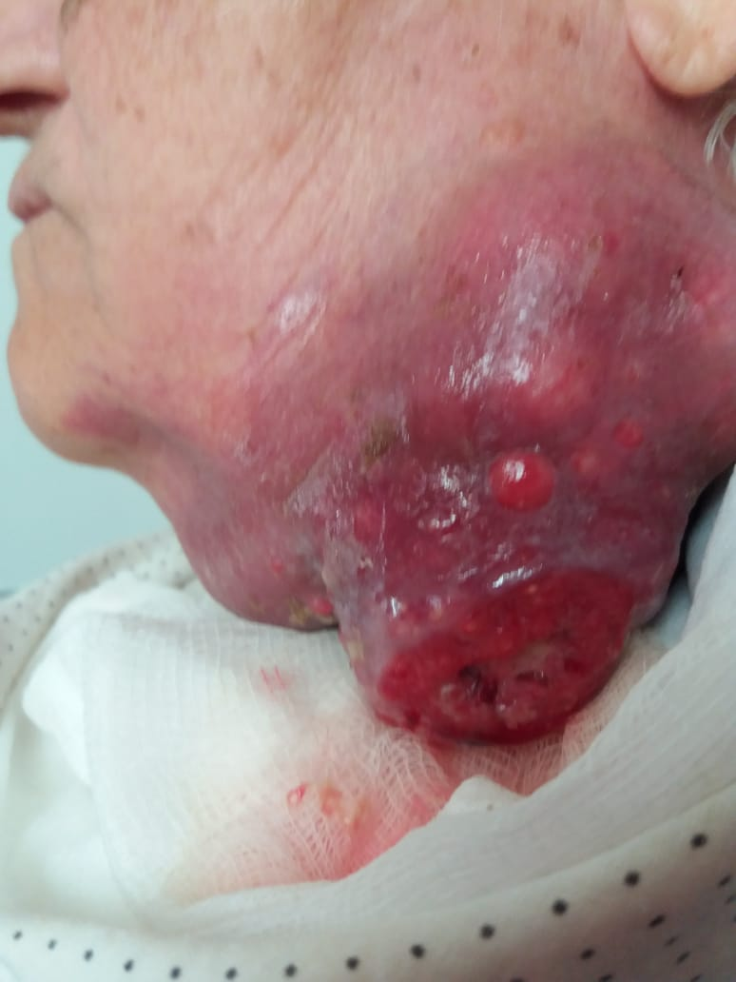
Больная М., 76 лет
Рак слюнной железы с мтс в л/у шеи. сТ4N1M1(pul), IVст.

Slide 20
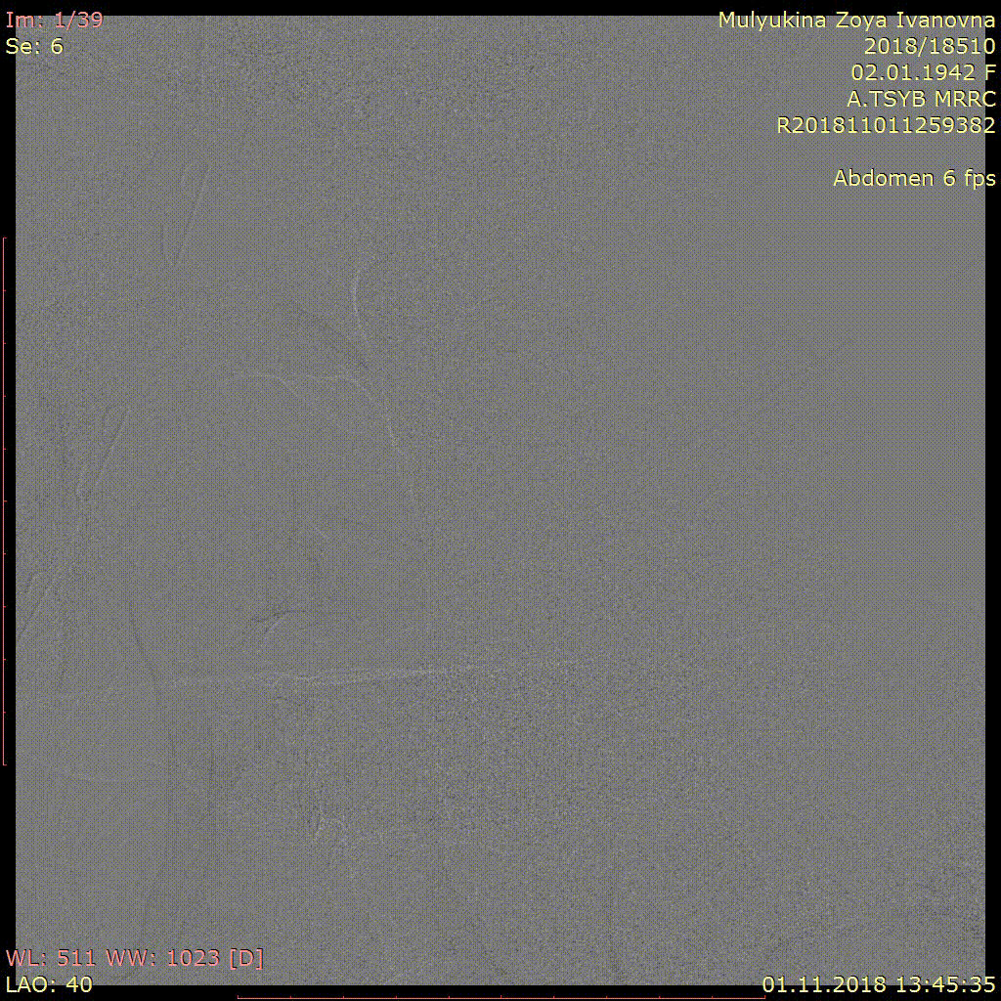
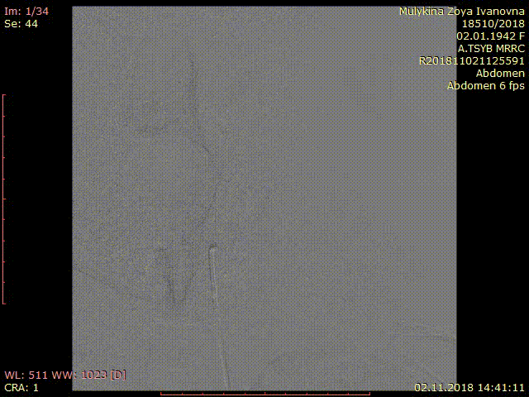
Больная М., 76 лет
До эмболизации
После эмболизации

Slide 21
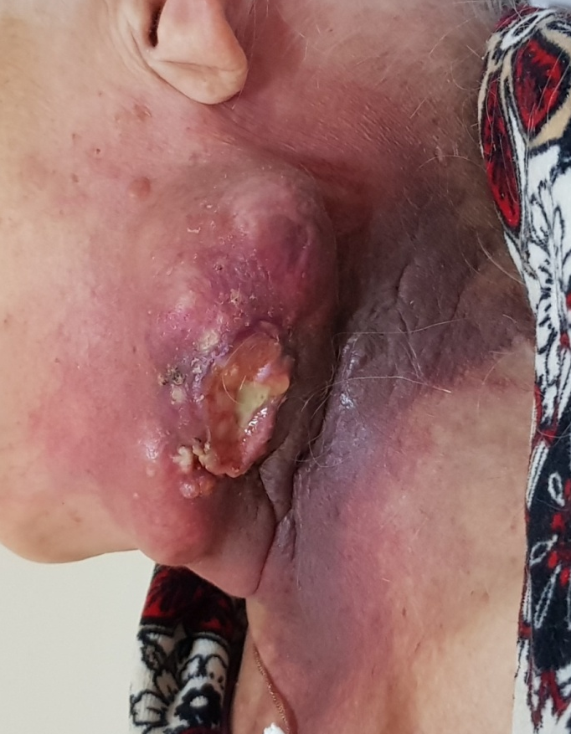
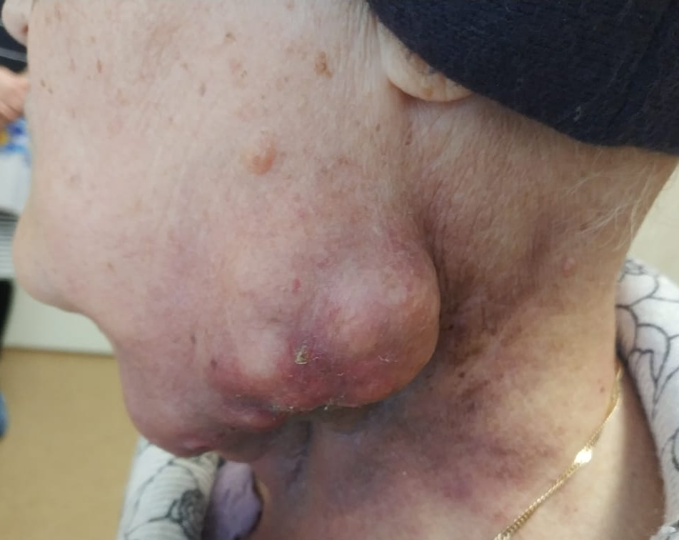
Больная М., 76 лет
До эмболизации
Через 1 месяц
Через 2 месяца

Slide 22
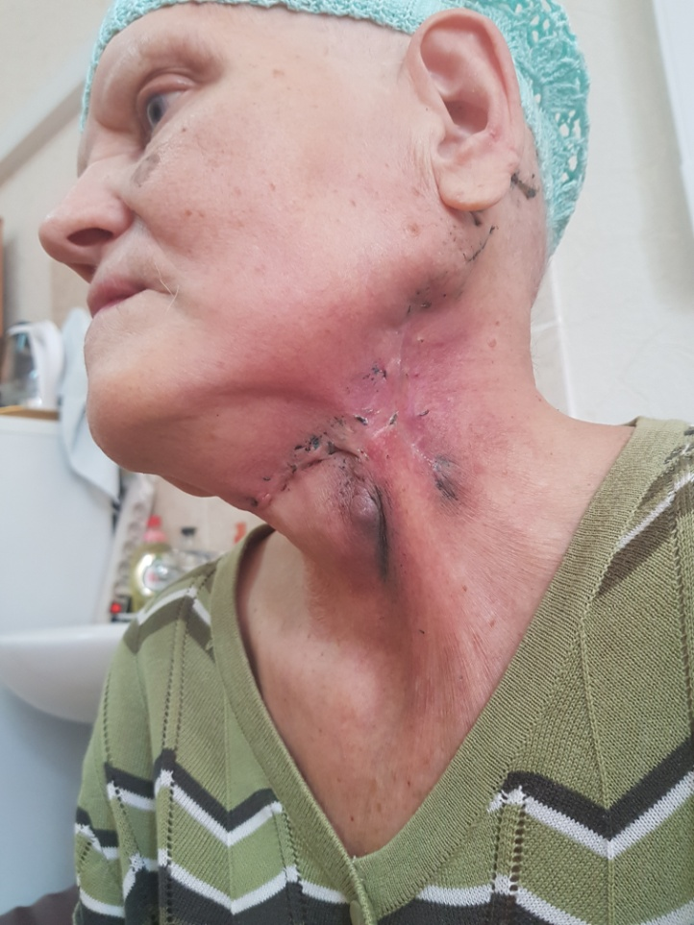
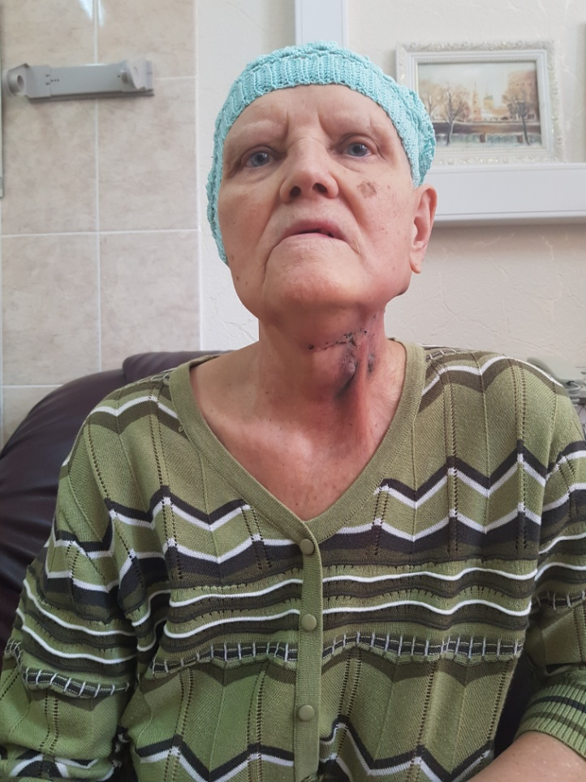
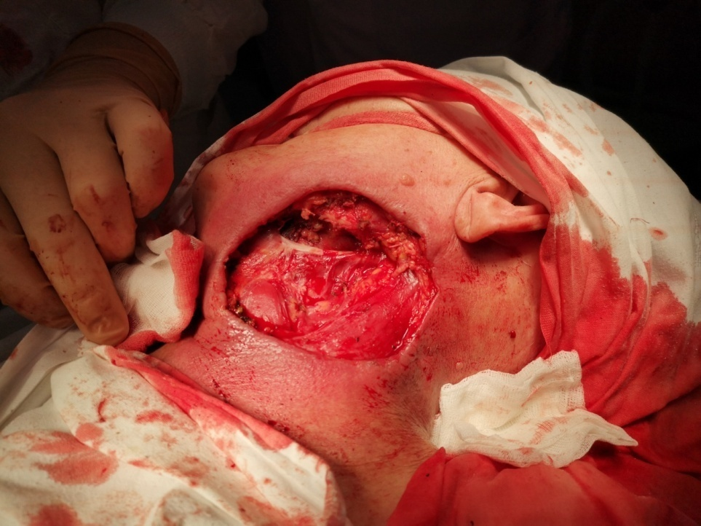
Больная М., 76 лет
Операция 05.03.2019г. : Расширенная шейная лимфаденэктомия слева с реконструктивно-пластическим компонентом

Slide 23
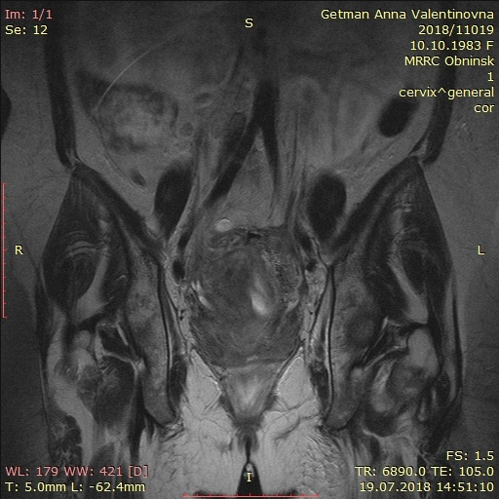
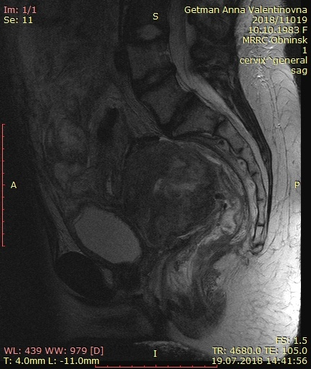
Больная Г., 34 лет
Рак шейки матки усT2bN0M0. 2 курса химиоинфузии цисплатином 2017г. Продолженный рост. Сочетанный курс лучевой терапии (07.18 - 10.18)

Slide 24
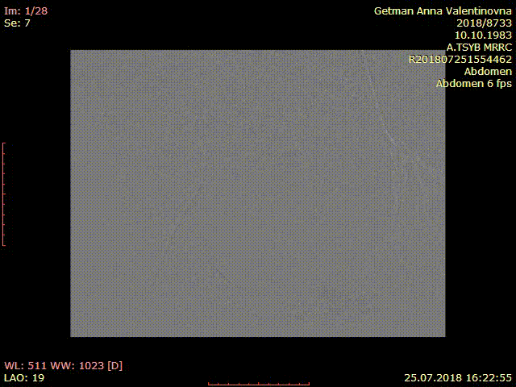

Больная Г., 34 лет
Через 1 месяц после эмболизации выполнена операция: Задняя надлеваторная эвисцерация
малого таза, тазовая и парааортальная лимфаденэктомия, резекция мочевого
пузыря, левого мочеточника с формированием неоуретероцистоанастамоза

Slide 25
Наш опыт
12 экстренных эндоваскулярных вмешательств по поводу острых кровотечений
Технический успех – 100%
Осложнения – 2 больных

Slide 26


Slide 27
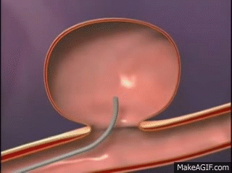
Спасибо за внимание

